Slide 1




죽음과 사후세계 종교적 관점
과목명:글로벌시대의 종교와 문화
담당교수: 박정우
팀:무지개팀(7팀)
발표일:2025년 11월 21일
Notes:
1

Slide 2
목차
주제 선택 이유
4.과학적 관점
2.죽음과 사후세계의 정의
5.문화적 장례 의식
3.죽음과 사후세계
6. 결론

Slide 3
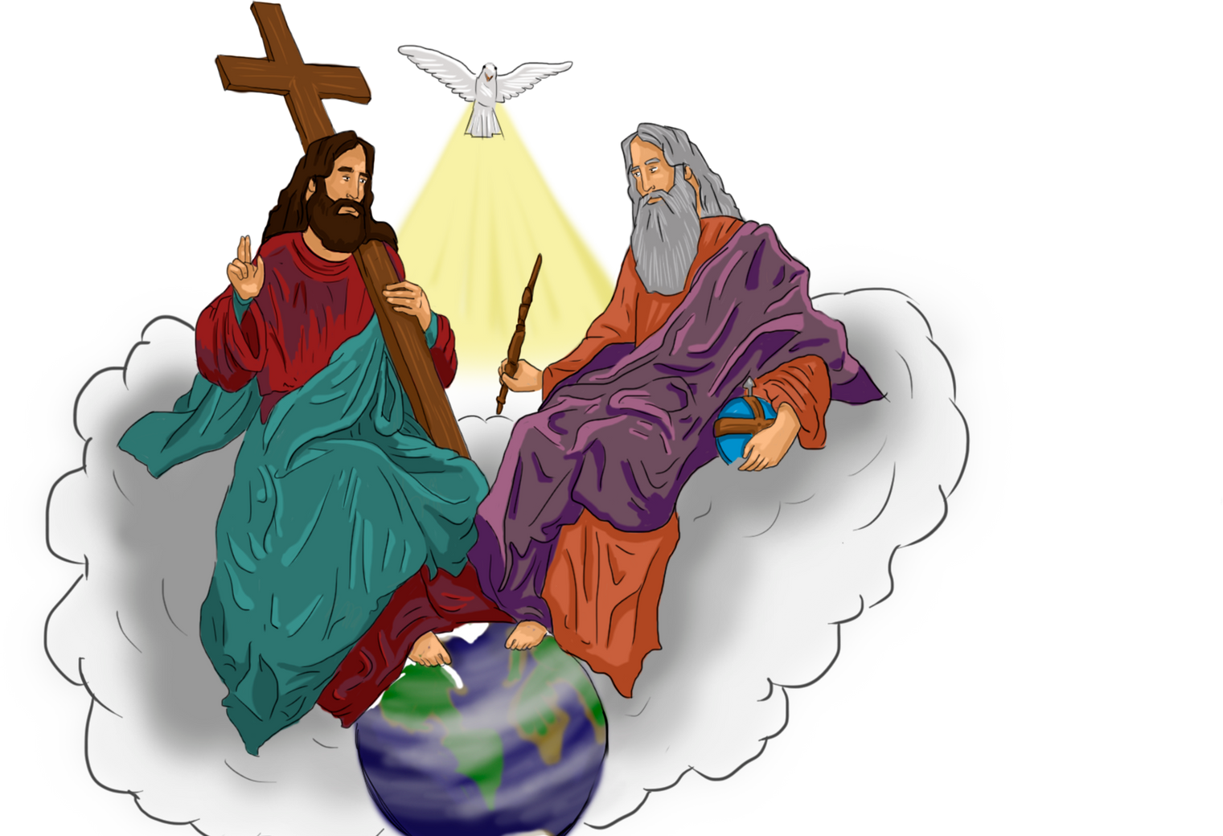
1.왜 주제를 선택했는가?
  보편적 질문
죽음은 모든 문화, 시대, 종교를 초월한 인류 공통의 질문이다.
  종교의 역할
종교는 죽음의 공포를 극복하고 삶의 의미를 찾도록 도와줌.
  문화 이해
다양한 종교의 관점을 비교함으로써 차이를 존중하고 포용성을 배움
Notes:
2

Slide 4
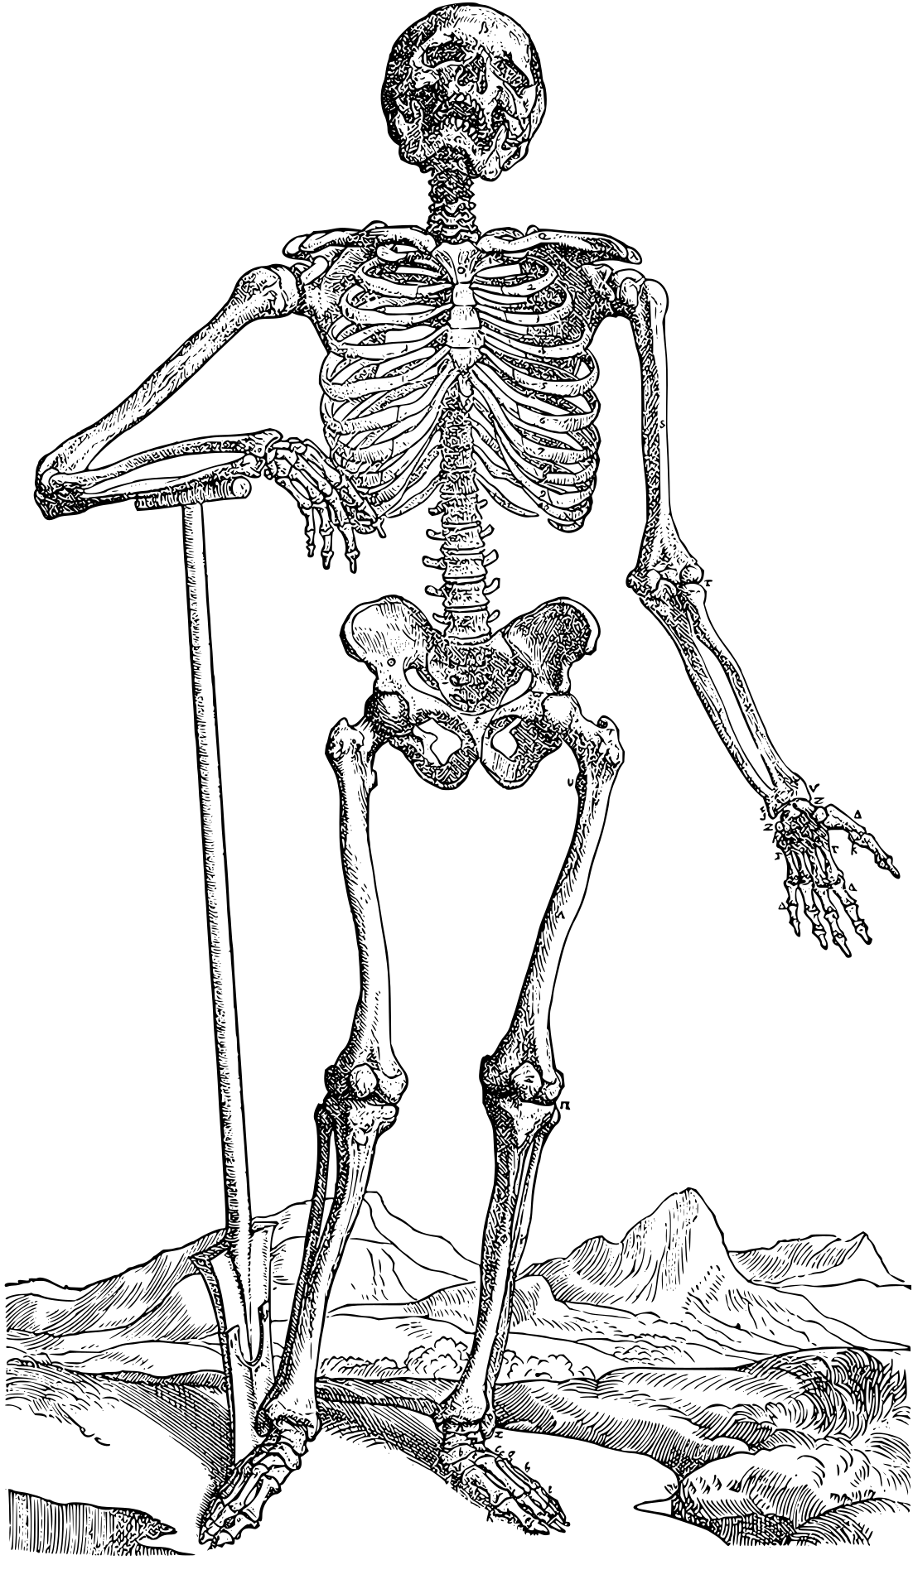

2.죽음과 사후세계의 정의
2.1 죽음의 정의:
· 생물학적: 심장지, 뇌 활동 종료, 세포 기능의 비가역적 정지.
· 사회·법적: 개인의 권리와 의무가 소멸되는 지점.
· 철학적: '불가능의 가능성'으로서, 삶 그 자체에 내재된 필연적인 부분.
Notes:
3

Slide 5



2.2 사후 세계란?
· 육체적 죽음 이후에도 정신이나 영혼이 어떤 형태로든 지속된다는 믿음 체계.
· 종교와 문화에 따라 그 설명이 근본적으로 달라짐 (예: 천국/지옥, 윤회, 해탈).

Slide 6
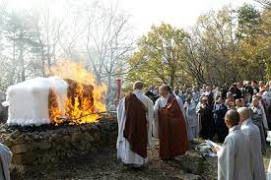
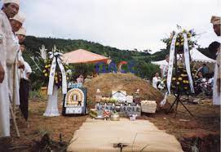
3.죽음과 사후세계
3.1.불교의 관점
· 핵심 개념: 윤회, 업, 열반, 무아
· 죽음의 의미: 새로운 생으로의 전환
· 최종 목표: 열반 통해 윤회에서 해탈
· 장례: 화장(다비식), 49재 -
3.2기독교의 관점
· 핵심 개념: 부활, 심판, 천국/지옥
· 죽음의 의미: 영생의 시작
· 최종 목표: 천국에서의 영생
· 장례: 매장, 공동체 예배
Notes:
5

Slide 7

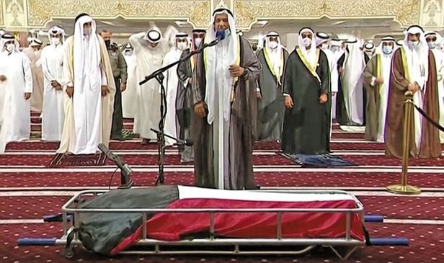
3.3 힌두교의 관점
· 핵심 개념: 아트만, 브라흐만, 업, 모크샤
· 죽음의 의미: 새로운 탄생을 위한 과정
· 최종 목표: 모크샤 통해 브라흐만과 합일
· 장례: 화장, 재를 성스러운 강에 뿌림
3.4 이슬람교의 관점
· 핵심 개념: 알라, 심판의 날, 천국/지옥
· 죽음의 의미: 현세에서 내세로의 이동
· 최종 목표: 알라의 은혜로 천국 입성
· 장례: 빠른 매장(24시간 이내), 간소한 절차

Slide 8

4.과학적 관점
  생물학: 죽음을 '생명 시스템의 완전한 정지'로 정의. 뇌사 개념은 생명의 경계를 논의하게 함.
  신경과학:임사체험(NDE)을 뇌의 특수 상태로 설명.
  뇌의 산소 부족, 신경전달물질 분비 이상, 측두엽 자극 등이 밝은 빛, 몸 밖 체험 등 초자연적으로 느껴지는 경험을 생성.
  심리학:
  쿠블러-로스의 5단계 이론: (부정 → 분노 → 타협 → 우울 → 수용).
  죽음 인식을 통한 삶의 의미 탐색
Notes:
7

Slide 9
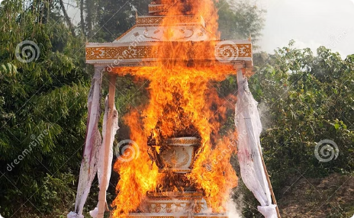
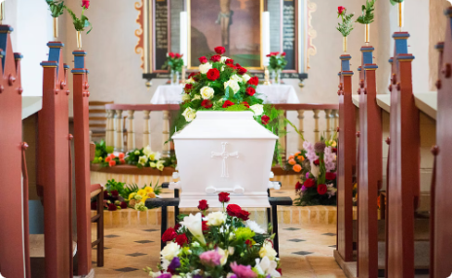
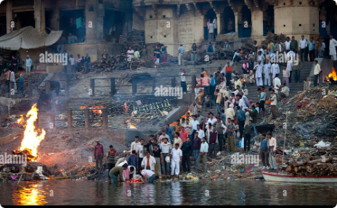
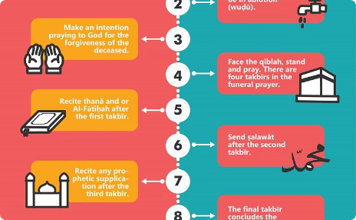
5.문화적 장례 의식
불교: 화장과 49재
기독교: 매장과 추모
힌두교: 화장과 강 추모
이슬람: 신속한 매장
  죽음의 무상함을 인정하며 화장으로 소멸.
  49일 동안 승려의 염불과 명복 의식이 이어짐.
  육신을 부활을 기다리는 창조물로 여겨 매장.
  공동체가 함께 기도하고 유족을 위로한다.
  영혼의 새로운 생으로의 이동을 상징하는 화장
  .재를 갠지스강에 뿌려 삶과 죽음의 순환을 표현한다.
  죽음 후 24시간 내 매장.
  시신 세정과 수의 의식을 거쳐 메카 방향으로 묻다.
Notes:
8

Slide 10
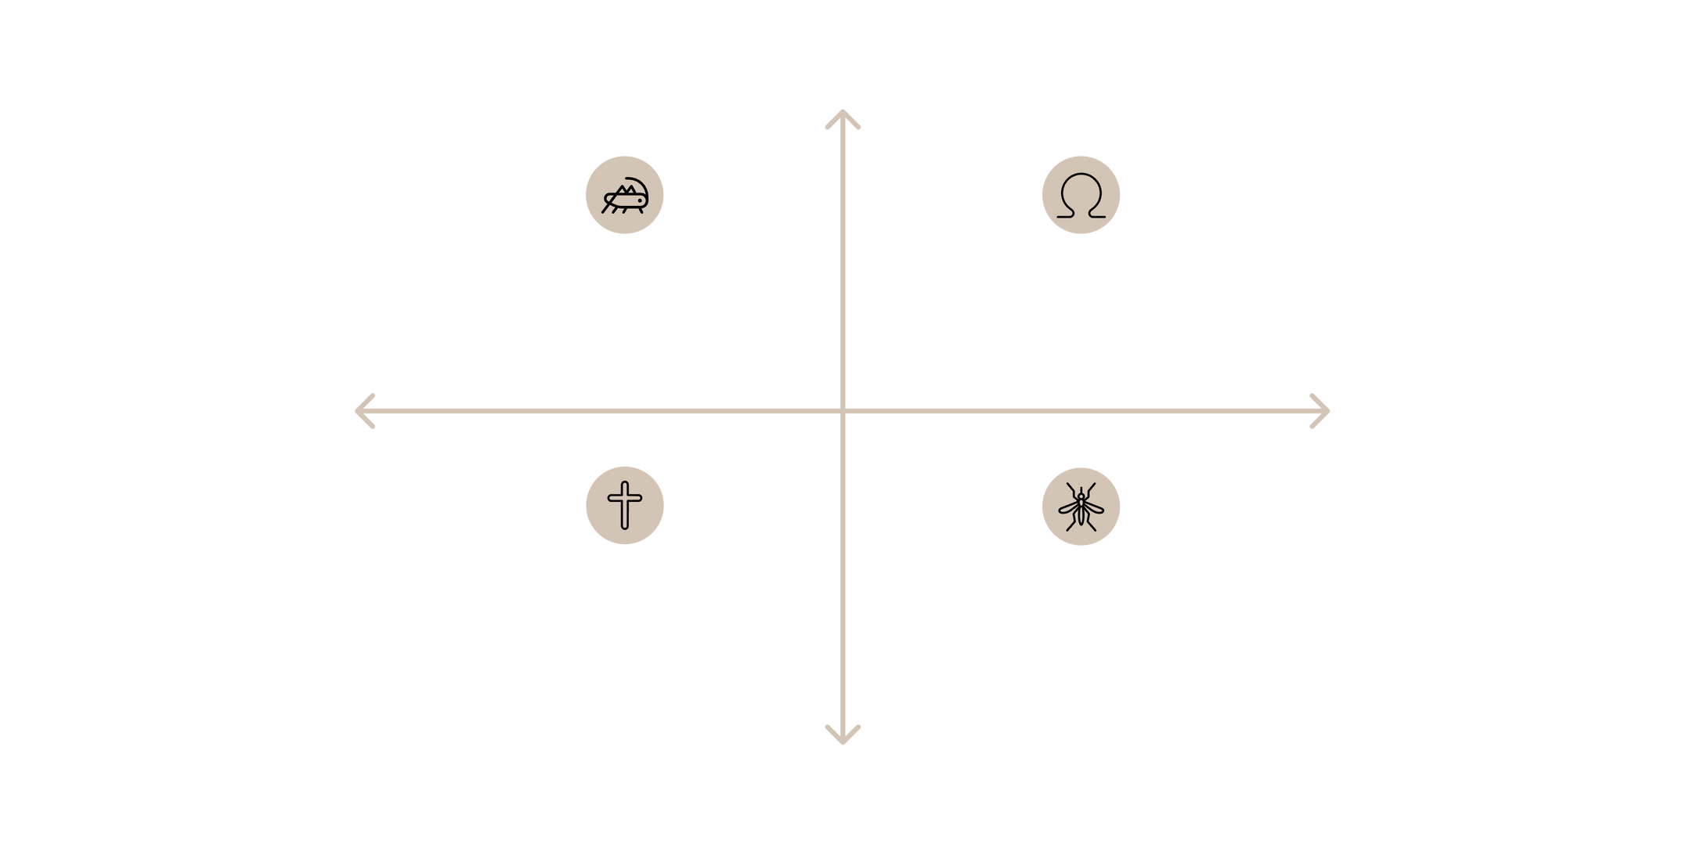
종교적 관점 비교
해탈 (개인적 깨달음)
불교 — 윤회·해탈 중심
힌두교 — 윤회·종교적 재생
윤회 (순환)
부활 (선형)
기독교 — 부활·심판 중심
이슬람교 — 부활·신적 심판
심판 (도덕적 평가)
동양 종교
일신교
  강조: 윤회와 순환
  강조: 부활과 심판
  목표: 고통의 순환에서 해방
  목표: 영원한 삶(천국/지옥)
  장례: 주로 화장
  장례: 주로 매장
  뉘앙스: 영혼의 진화와 깨달음
  뉘앙스: 도덕적 평가와 신의 은총
Notes:
9

Slide 11



종교와 과학: 다층적 이해
종교의 역할
과학의 역할
통합 관점
위로, 희망, 도덕적 지침을 제공하며 죽음의 공포를 극복하도록 도움.
객관적 분석과 신체 메커니즘 이해로 죽음을 이성적으로 수용하게 함.
죽음을 의료적, 정신적, 영적으로 이해하면 더 인간다운 삶의 태도 형성.
Notes:
10

Slide 12

6. 결론
종교의 관점은 죽음을 새로운 여정으로, 궁극적 해탈 또는 영원한 생으로 제시하여 삶의 의미와 도덕성을 부여한다.
과학의 관점은 죽음의 생물학적·심리학적 실체를 밝혀 더 냉정하고 준비된 태도를 가능하게 한다.
Notes:
12

Slide 13
참고문헌
https://m.blog.naver.com/wookmaitre/223400557276
https://m.blog.naver.com/mattia7/223788943100
중궈안(Trung Quân), 「불교에서의 죽음과 삶」, 불교학잡지, 2021.
레반떤(Lê Văn Tân), 「기독교에서의 죽음관」, 종교출판사, 2020.
응우옌민탐(Nguyễn Minh Tâm), 「힌두교와 환생」, 종교와 철학학회지, 2022.
도티호아(Đỗ Thị Hoa), 「이슬람교의 죽음과 심판」, 종교연구학회지, 2023.
「불교 다비식 장례절차」, 한국장례문화협회. fta.or.kr
「현대사회에 맞는 불교 장례문화 모색한다」, 법보신문 (beopbo.com)
「종교별 장례문화 비교」, 한국종교문화연구소 (kirc.or.kr)

Slide 14

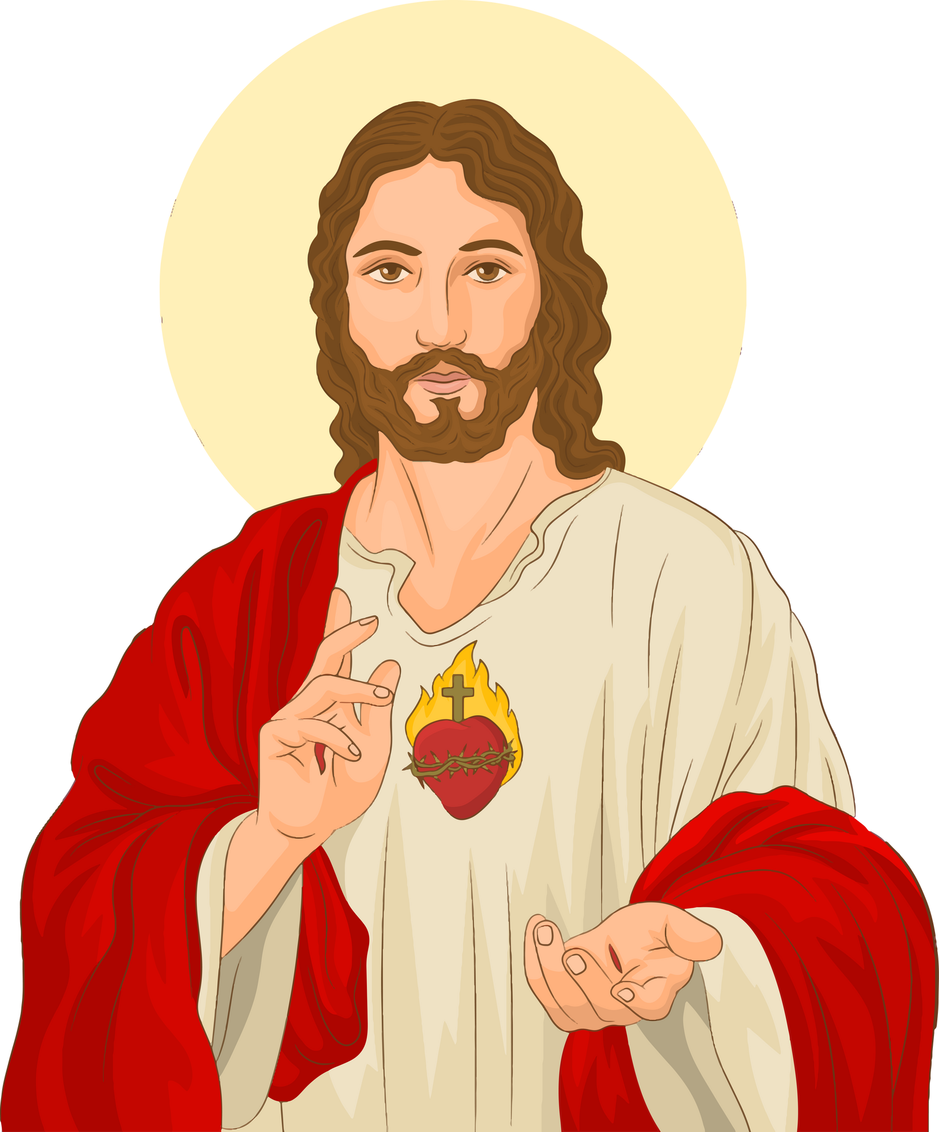
토론 시간

